Slide 1
Universidad Nacional de Formosa Facultad de Ciencias de la Salud Licenciatura en Nutrición Cátedra: Alimentación Institucional y Programación en Nutrición
PROYECTO DE INTERVENCIÓN
JTP Clara Perdomo

Slide 2
PROYECTO EN UNA VISIÓN SIMPLE

Slide 3
Características
Están orientados a la consecución de un objetivo determinado.
Combinan recursos humanos y no humanos para la realización coordinada de actividades interrelacionadas.
Duración limitada: tienen principio y fin.

Slide 4
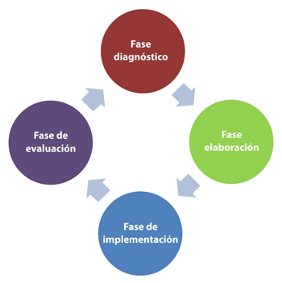
Fases de un proyecto

Slide 5
PREGUNTAS |  | PARTE DEL PROYECTO
QUÉ | Se quiere hacer | Descripción del proyecto
POR QUÉ | Se quiere hacer | Fundamentación o justificación, razón de ser y origen del proyecto
PARA QUÉ | Se quiere hacer | Objetivos, propósitos
CUÁNTO | Se quiere hacer | Metas
DÓNDE | Se quiere hacer | Localización física(ubicación en el espacio)
CÓMO | Se va a hacer | Actividades y tareas Métodos y técnicas
CUÁNDO | Se va a hacer | Cronograma
A QUIENES | Va dirigido | Destinatarios o beneficiarios
QUIENES | Lo van a hacer | Recursos humanos
CON QUÉ | Se va a hacer Se va a costear | Recursos materiales Recursos financieros

Slide 6
FIN

